Slide 1
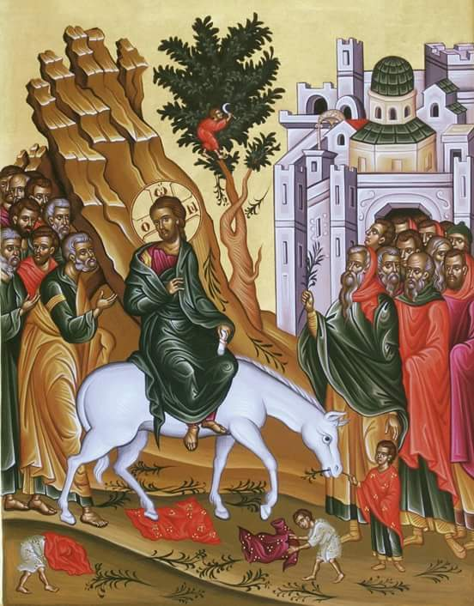
ايقونة أحد الشعانين
عمل الطالبة : سارة العزيزي
(11) ب

Slide 2
أحد الشعانين أوعيد الشعنينة: هو الأحد السابع من الصوم الكبير والأخير قبل عيد الفصح (عيد القيامة) ويسمى الأسبوع الذي يبدأ به بأسبوع الآلام، وهو يوم ذكرى دخول يسوع إلى مدينة القدس، ويسمّى هذا اليوم أيضًا بأحد السعف أو الزيتونة لأن أهالي المدينة استقبلوه بالسعف والزيتون المزيّن فارشين ثيابهم وسعف النخيل وأغصان الزيتون أمامه، لذلك يعاد استخدام السعف والزينة في أغلب الكنائس للاحتفال بهذا اليوم. ويرمز سعف النخيل إلى النصر، أي أنهم استقبلوا يسوع منتصرًا مُحقّقا نبوأة زكريا بصفته المسيح.
يعطي المسيحيون حول العالم خاصةً مسيحيو القدس وغيرها من المدن في الأراضي المقدسة أهمية بالغة لأحد الشعانين كونه ذكرى دخول ملك السلام إلى القدس وحدثاً سابقاً لقيامة يسوع وبداية أسبوع الآلام.
اصل كلمة شعانين تأتي من الكلمة العبرانية «هوشَيع-نا» والتي تعني يا رب خلص. ومنها تشتق الكلمة اليونانية «أوصنا» وهي الكلمة التي استخدمت في الإنجيل من قبل الرسل والمبشريين. وهي أيضاً الكلمة التي استخدمها أهالي القدس عند استقبال المسيح في ذلك اليوم.

Slide 3
مسيرة الشعانين في القدس
بالإضافة إلى الاحتفال المتعارف في الكنائس، يتم الاحتفال بأحد الشعانين بطريقة مميزة في القدس بحيث يتم عمل مسيرة دينية تقليداً للأحداث المذكورة في الإنجيل، فيتم استخدام جحش وإطلاق مسيرة دينية يتخللها التراتيل والصلوات من كنيسة بيت فاجي مروراً بجبل الزيتون ووصولاً إلى كنيسة القديسة حنة بالقرب من باب الأسباط. تنتهي المسيرة من خلال صلاة في كنيسة القديسة حنة ثم تخرج فرق الكشافة من هناك وتجوب المدينة وصولاً إلى الباب الجديد في القدس ويشاهدها العديد من الناس احتفالاً بالمناسبة. تتم هذه المسيرة الدينية في تمام الساعة الثانية والنصف ظهراً ويصل عدد المشاركين إلى حوالي 15,000 مسيحي من مختلف الطوائف والجنسيات خاصةً الفلسطينيين وسكان مدينة القدس بالإضافة إلى فرق الكشافة والكهنة.
في عام 2020، لم يتم القيام بمسيرة الشعانين في القدس للمرة الأولى منذ سنوات عديدة وذلك بسبب حدوث جائحة كوفيد-19.

Slide 4
رواية الإنجيل
دخل المسيح إلى القدس راكبًا على حمار تحقيقًا لنبؤة زكريا بن برخيا: «لا تخافي يا ابنة صهيون، فإن ملكك قادمٌ إليك راكبًا على جحشِ ابن أتان».وكان استعمال الحمير مقتصرًا في المجتمع اليهودي على طبقة الملوك وطبقة الكهنة، ما يشير إلى يسوع هو المسيح، إذ إن المسيح في العقيدة اليهودية هو نبي وكاهن وملك. وقد يشير الحمار إلى السلام وذلك لأن الحصان عادةً ما يرمز للحرب بينما يرمز الحمار للسلام، وبذلك يكون هناك معنى تاريخي للقصة والذي حدث حقاً بحسب الأناجيل الأربعة، ومعنى ثانٍ رمزي يدل على دخول المسيح إلى القدس كملك للسلام.
استقبل يسوع سكان المدينة والوافدين إليها للاحتفال بعيد الفصح بسعف النخل لتظلله من أشعة الشمس، كما أن سعف النخل علامة الانتصار. وفرشوا ثيابهم على الأرض وأخذوا يهتفون، حسب رواية العهد الجديد: «هوشعنا! مبارك الآتي باسم الرب. هوشعنا في الأعالي!». وتعني هوشعنا حرفيًا خلصنا، ويشير باحثو الكتاب المقدس إلى معنى مركب من استخدام «هوشعنا»، فهي في مفهوم اليهود تشير إلى الخلاص من الاحتلال الروماني، ووفق المعاني الروحية والعقائد المسيحية تشير إلى الخلاص من الخطيئة، تحقيقًا لرسالة المسيح القائمة في سر الفداء.

Slide 5
الاحتفال في الليتورجية وطقوس كنيسة
المسيحية الغربية
المسيحية الشرقية
في كنيسة الروم الكاثوليك وبعض الكنائس الأخرى مثل الكنائس الإنجيلية واللوثرية، يتم تقديس سعف الشعانين عن طريق وضعهم في ماء مقدسة خارج مبنى الكنيسة في حدث يُدعى تقديس الشعانين.
يعتبر أحد الشعانين أو دخول السيد إلى مدينة أورشليم بحسب الكنائس الأرثوذكسية أحد الأعياد الكبرى للسنة الليتورجية. أما اليوم الذي يسبق أحد الشعانين فهو سبت لعازر والذي يقوم فيه المؤمنون بتحضير سعف الشعانين عن طريق ربطها في الصلبان للتحضير ليوم الأحد.
في سبت لعازر، يتم ترتيل طروبارية لعازر وهي ترتيلة قصيرة والتي تتحدث عن إقامة لعازر من بين الأموات والتي تعتبر تحضيراً لقيامة المسيح من بين الأموات:
"أيُّها المَسيحُ الإِلهُ،
لَمَّا أَقَمتَ لَعازَرَ مِنْ بَينِ الأَمْواتِ،
قَبلَ آلامِكَ، حَقَّقْتَ القِيامَةَ العَامَّةَ،
لِذلِكَ وَنَحنُ كالأَطْفالِ،
نَحمِلُ عَلاماتِ الغَلَبَةِ وَالظَّفَرِ،
صَارِخِينَ نَحوَكَ، يا غالِبَ المَوتِ:
”أُوْصَنَّا في الأَعالي، مُبارَكٌ الآتي بِاسْمِ الرَّبّ“
من طقوس هذا اليوم أيضاً في الكنيسة الأرثوذكسية: قراءة فصول من الأناجيل الأربعة في زوايا الكنيسة وأرجائها رمزًا للتبشير بالإنجيل في جميع أرجاء العالم.

Slide 6
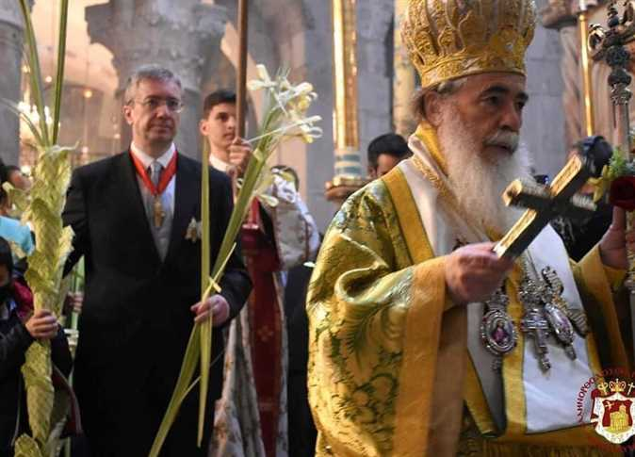
شكراً

